Slide 1



РОЗРОБКА СИСТЕМИ ПІДТРИМКИ НАВЧАЛЬНОГО ПРОЦЕСУ З ВИКОРИСТАННЯМ ФУНКЦІОНАЛУ СОЦІАЛЬНИХ МЕРЕЖ.
СТУДЕНТ: КОСТИШИН Д. О.
КЕРІВНИК: К.Т.Н., ДОЦЕНТ ПАШКЕВИЧ О.П.
01/13

Slide 2
Мета
Мета даної роботи полягає у розробці нової системи, спрямованої на поліпшення процесу отримання розкладу занять та інших повідомлень для студентів. Робота також має на меті визначення вимог до цієї системи та реалізацію її прототипу, з урахуванням недоліків попередніх систем.
02/13

Slide 3
Завдання
Відповідно до вибраної теми в роботі покладені такі задачі:
  пошук існуючих на цей час аналогів для їхнього аналізу;
  вибір мови програмування та технологій розробки
  розроблення сучасного та зручного дизайну;
  розробка схеми бази даних;
  розробка серверної частини разом з мобільним додатком;
  проведення тестування продукту.
03/13

Slide 4
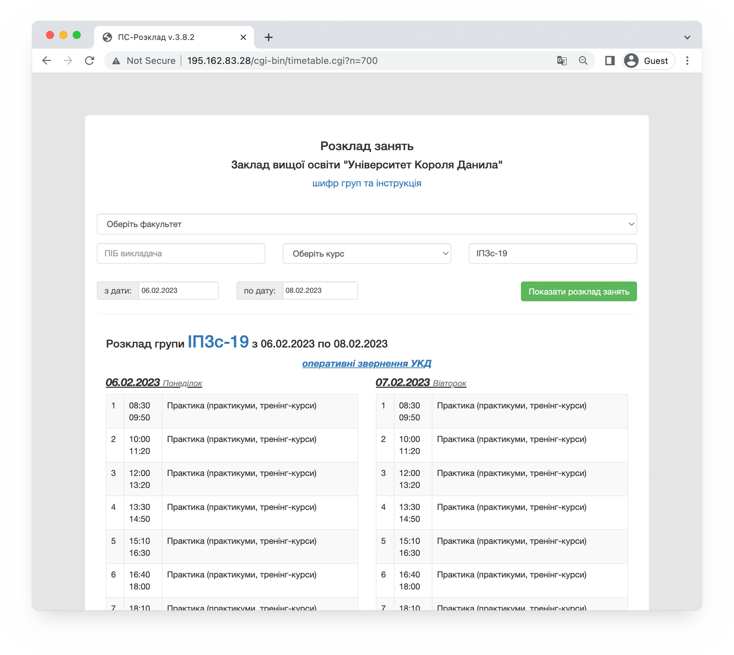
Переваги та недоліки розкладу
від ДЕКАНАТ++
1. ПЕРЕВАГА
Вебверсія розкладу.
04/13

Slide 5
1. НЕДОЛІК
Неадаптований під мобільні пристрої.
2. НЕДОЛІК
Немає нотифікації про зміни в розкладі.
3. НЕДОЛІК
Не зберігає параметри пошуку.
4. НЕДОЛІК
Вразливий до DDoS атаки.
05/13

Slide 6












Вибір засобів реалізації
06/13

Slide 7
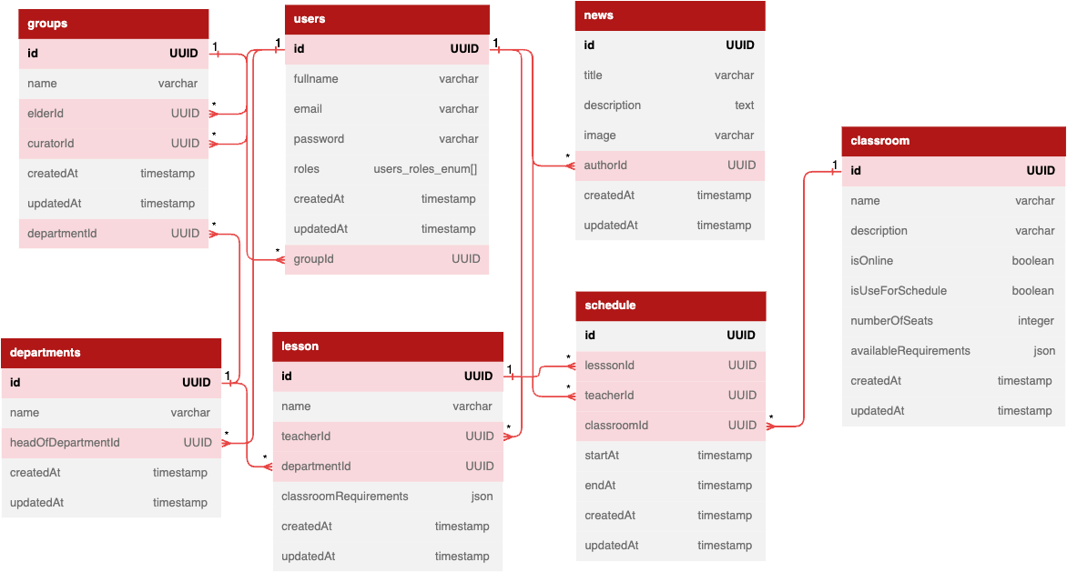
Cхема бази даних
07/13

Slide 8
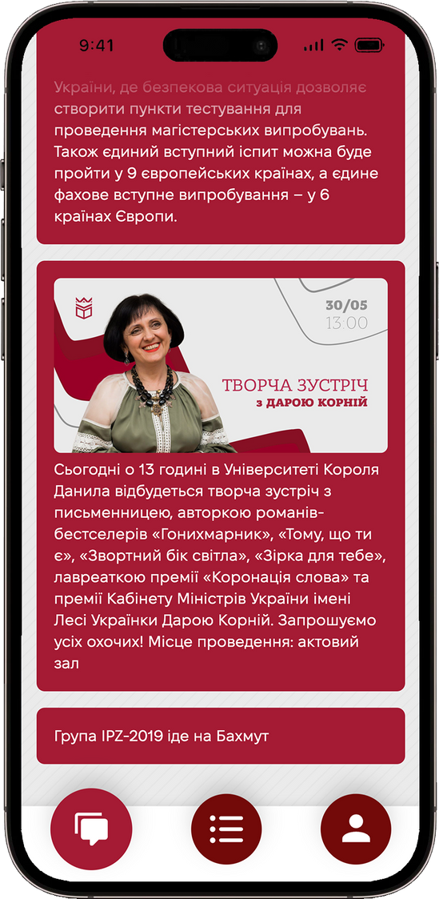
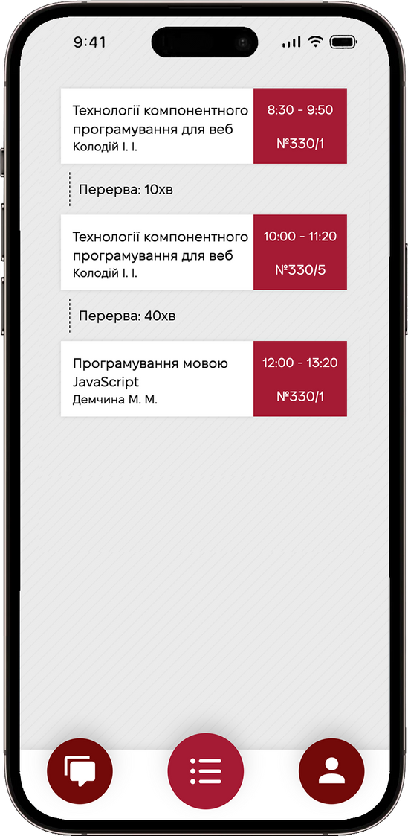
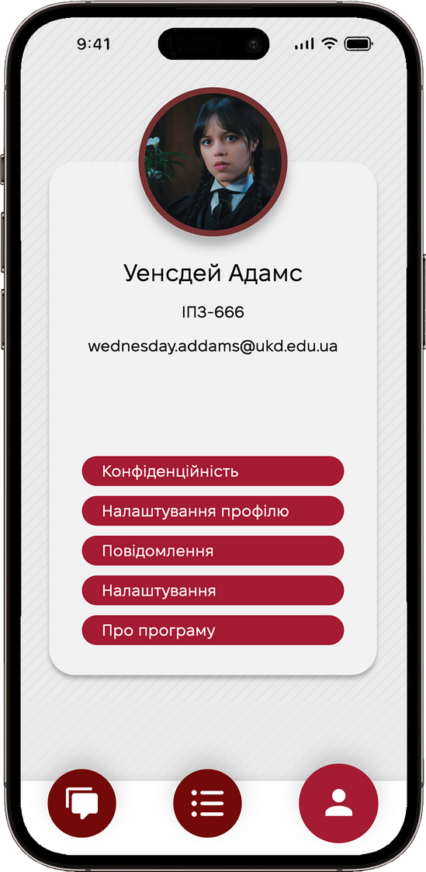
Результат
виконання
08/13

Slide 9
Розділ: Новин
Новини надає студентам доступ до свіжих новин та оголошень, пов'язаних з університетом. Студенти можуть бути в курсі подій, актуальної інформації та змін, які відбуваються в університетському середовищі. Це допомагає студентам бути орієнтованими та своєчасно отримувати важливу інформацію.
09/13

Slide 10
Розділ: Розклад
Гнучкість та оптимізація розкладу UKD NEXT враховує різні фактори, такі як доступні аудиторії, їх особливості, групи студентів і часовий графік. Система маніпулює цими даними, щоб забезпечити оптимальне розподілення предметів і аудиторій, мінімізуючи конфлікти та забезпечуючи максимальну ефективність навчання.
10/13

Slide 11
Розділ: Профіль
Кожен студент має свій особистий профіль у системі UKD NEXT. Цей профіль містить інформацію про навчальні досягнення, академічні рейтинги, інформацію про групу та інші персональні дані. Студент може відстежувати свій прогрес, отримувати індивідуальні поради та рекомендації щодо свого навчання.
11/13

Slide 12

Висновки
12/13
Здобувши досвід у розробці мобільних додатків, вебсайтів та бекенд серверів, можна зробити кілька висновків.
Розробка мобільних додатків та вебсайтів з додатковими функціями, такими як розклад занять, новини та інші особливості, дозволяє забезпечити зручну взаємодію з користувачами. Це підвищує рівень зручності та доступності отримання необхідної інформації.
Використання технологій, таких як React.js, Nest.js, Node.js і PostgresSQL, дозволяє розробникам ефективно створювати складні системи. React.js дозволяє розробляти інтерактивні та швидкі інтерфейси, а Nest.js і Node.js забезпечують швидку та масштабовану роботу з серверною частиною. Використання PostgresSQL дозволяє забезпечити надійне зберігання та керування даними.
Здобутий досвід у розробці складних систем свідчить про високий рівень професійної компетентності. Розробка мобільного додатку, вебсайту та бекенд сервера вимагає вміння працювати з різними технологіями та забезпечувати їх.
Розробка таких систем дозволяє відповідати на потреби користувачів, що сприяє покращенню їх задоволення та ефективності використання. Введення новин та додаткових особливостей робить систему цікавішою та корисною для користувачів. Такий підхід до розробки систем забезпечує гнучкість та адаптивність у відповіді на вимоги користувачів. Завдяки постійному вдосконаленню та розширенню функціональності, користувачі можуть насолоджуватись більш широким спектром можливостей, що пропонує система.

Slide 13
13/13
ЗАПИТАННЯ І ВІДПОВІДІ

